Slide 1


Подготовка научных статей
для опубликования в журнале «Теория и методика физической культуры»
Главный редактор журнала «Теория и методика физической культуры»
PhD, ассоциированный профессор
Авсиевич В.Н.
Алматы, 2026г.

Slide 2

Журнал «Теория и методика физической культуры» осуществляет свою деятельность на основании Приказа Министра образования и науки Республики Казахстан «Об утверждении требований к научным изданиям для включения их в перечень изданий, рекомендуемых для публикации результатов научной деятельности» от 12 января 2016 года № 20 (с изменениями и дополнениями по состоянию на 21.07.2025 г.). Все установленные данным приказом нормы требований к научным изданиям являются императивными т.е. обязательными к исполнению издателем журнала, редакцией журнала, авторами статей и рецензентами. *Императивные нормы — это правила, которые предписывают строгое и безусловное выполнение, то есть они не допускают отступлений и не могут быть изменены по усмотрению участников правоотношений или по их соглашению. Приказом Комитета по обеспечению качества в сфере науки и высшего образования Министерства науки и высшего образования РК No 603 от 12.07.2024 года научно-теоретический журнал «Теория и методика физической культуры» включен в Перечень изданий, рекомендованных Комитетом по обеспечению качества в сфере науки и высшего образования Министерства науки и высшего образования РК для публикации основных результатов научной деятельности (второй список).

Slide 3







ИНДЕКСАЦИЯ ЖУРНАЛА В НАУКОМЕТРИЧЕСКИХ И БИБЛИОГРАФИЧЕСКИХ БАЗАХ
Казахстанская база цитирования (КБЦ) с 2014г.
Российский индекс научного цитирования (РИНЦ) с 2016г.
CrossRef с 2020г.
импакт фактор 2021г. - 0,043).
(импакт фактор 2024 г. – 0,145).
(префикс DOI: 10.48114).

Slide 4
С первого номера журнала за 2021 г. введено в практику требование по 50-процентному наличию статей не аффилированных с издательством авторов
Журнал
50% статей подготовленных внешними авторами, без участия в авторском коллективе сотрудников КазАСТ
50% статей сотрудников КазАСТ, подготовленных как единоличным коллективом авторов, так и с внешними соавторами

Slide 5

С первого номера журнала ТМФК за 2021 г. редакцией введено двойное слепое рецензирование всех статей. Данный вид рецензирования является стандартом в академическом мире – автор статьи не знает, кто критически вычитывает и оценивает его статью, а рецензент в свою очередь не знает, чью работу он читает.

Slide 6
В 2025 году разработаны и внедрены в практику ПРАВИЛА ИСПОЛЬЗОВАНИЯ ИНСТРУМЕНТОВ ИСКУССТВЕННОГО ИНТЕЛЛЕКТА ПРИ НАПИСАНИИ НАУЧНЫХ СТАТЕЙ, а также внесены изменения и дополнения в ПОЛОЖЕНИЕ О ПУБЛИКАЦИОННОЙ ЭТИКЕ. Данные нормативные документы устанавливает нормы использования инструментов искусственного интеллекта (ИИ) для авторов при написании научных статей для опубликования в журнале, нормы использования ИИ для редакции журнала и рецензентов, направленные на обеспечение прозрачности, этичности и достоверности научной деятельности, а также регулируют отношения между авторами, рецензентами, редакторами, издателями и читателями в процессе создания, публикации и распространения научных статей. С целью повышения научного уровня журнала в 2025г.: - Допустимый объем самоцитирования снижен с 30% до 20%. - Исключена норма для обзорных статей допускающая оригинальность в объеме 40% (для всех типов статей установлено единое требование оригинальности статьи - 60%).

Slide 7
С целью повышения академического уровня журнала в ноября 2025г.: Расширена редакционная коллегия за счет зарубежных ученых: Waśkiewicz Zbigniew - professor, Jerzy Kukuczka Academy of Physical Education in Katowice, (Poland), h-индекс Web of Science - 19, h-индекс Scopus – 20; Atasoy Emin – professor, Bursa Uludağ Üniversitesi, (Turkey), h-индекс Scopus – 10; Ramiz Arabaci - professor, Bursa Uludağ Üniversitesi, (Turkey), h-индекс Scopus – 4; Iancheva Tatiana - doctor of Psychology, professor, National Sports Academy Vassil Levski, (Bulgaria), h-индекс Web of Science – 3, h-индекс Scopus – 2.

Slide 8
За 2025 г. авторами направлено в редакцию журнала 156 статей. Из них опубликовано 49 статей. Доля отклоненных статей составляет - 68,6%. По сравнению с 2024г. доля отклоненных статей выросла на 16,6%. Основные причины отклонения статей: 1. Содержание статей не соответствует публикационному направлению журнала – Физическая культура, спорт, туризм. 2. Наличие неправомерно заимствованного материала без ссылки на автора и источник (плагиат). 3. Материал статьи был ранее опубликован в других источниках. 4. Компиляция (изложение результатов чужих исследований без самостоятельной обработки источников). 5. Содержание статьи не соответствует требованиям журнала либо не представляет научного интереса (как в плане актуальности и новизны, так и в плане слабого академического контента). 6. Неправомерное использование искусственного интеллекта при написании статей.

Slide 9
В рамках интеграции науки и образования в международное сообщество перед учеными ставится одна из основных задач – подготовка научных публикаций с качественном контентом (информационным содержанием), которой бы отвечал современным требованиям. Безусловно данный аспект не миновал и журнал «Теория и методика физической культуры» издателем которого является Казахская Академия Спорта и Туризма. Главная цель публикации – сделать работу автора достоянием других исследователей и обозначить его приоритет в избранной области исследований. Научная статья — законченное авторское произведение, описывающее результаты оригинального научного исследования (первичная научная статья) или посвящённая рассмотрению ранее опубликованных научных статей, связанных общей темой (обзорная научная статья).

Slide 10
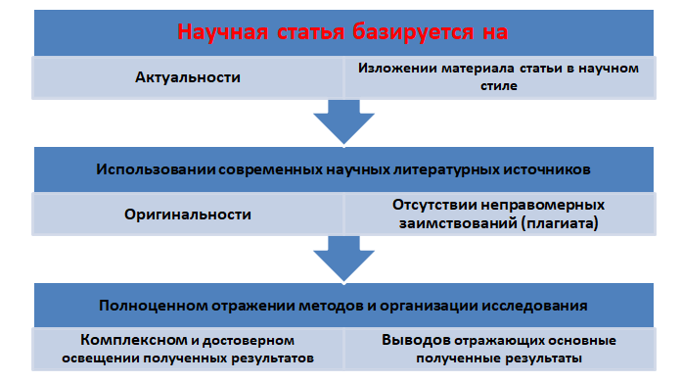

Slide 11

В зависимости от уровня знаний — теоретического или эмпириче­ского — различают теоретические и эмпирические статьи.
Теоретическая (обзорная) статья – это статья, в которой на основе существующей литературы разрабатываются имеющиеся / выдвигаются новые теоретические положения.
Теоретическая статья может быть посвящена:
- анализу развития теории и уточнению теоретических данных;
- представлению новой теории;
- анализу уже существующей теории (например, рассмотрению ее недостатков);
- сравнению нескольких теорий, демонстрации преимуществ одной теории в сравнении с другой.
Теоретиче­ские научные статьи включают результаты исследований, выполнен­ных с помощью таких методов познания, как абстрагирование, синтез, анализ, индукция, дедукция, формализация, идеализация, моделиро­вание. Если статья имеет теоретический характер, чаще всего она строится по следующей схеме: автор вначале приводит основные по­ложения, мысли, которые в дальнейшем будут подвергнуты анализу с последующим выводом.
Эмпирические данные вводятся в случае, если они важны для решения теоретической проблемы, поставленной в статье.
Эмпирические научные статьи, используя ряд теоретических методов, в основном опираются на практические методы измерения, наблюдения, эксперимента и т. п.

Slide 12
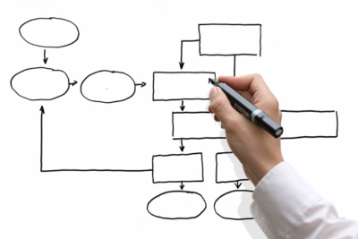
Структура научной статьи:
ФИО авторов
Наименование вуза или научного учреждения
Название статьи на 3-х языках (казахский, русский, английский)
Аннотация на 3-х языках (казахский, русский, английский)
Ключевые слова (казахский, русский, английский)
Введение / Кіріспе
Материалы и методы / Материалдар мен әдістер
Результаты / Нәтижелер
Обсуждение / Талқылау
Заключение / Қорытынды.
Информация о финансировании (при наличии)
Список литературы на языке написания статьи и в формате транслитерации References
Сведения об авторах на 3-х языках (казахский, русский, английский)

Slide 13



Написание ФИО авторов должно производится в соответствии с паспортными данными!!! Согласно п.1. ст. 15 Гражданского Кодекса РК, Гражданин приобретает и осуществляет права и обязанности под своим именем, которое включает фамилию и имя, а также по желанию отчество. Согласно п.3. ст. 15 Гражданского Кодекса РК, Имя, полученное гражданином при рождении, а также изменение имени подлежат регистрации в порядке, установленном законодательством о регистрации актов гражданского состояния. Нельзя переводить имена собственные: Март – March Октябрь – October Возможна только транслитерация и только в соответствии с паспортными данными! Нельзя добавлять дополнительные буквы к фамилиям и именам, равно как и убирать их.

Slide 14

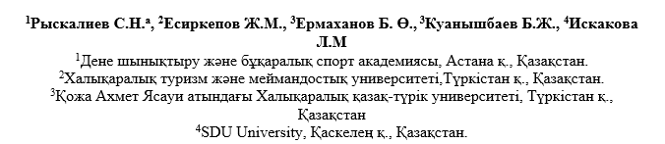
Аффилиация авторов статьи — это информация о научной организации (университете, институте), где работает автор. Это обязательный элемент научной публикации, который позволяет идентифицировать принадлежность автора к определенному учреждению и указывает, кто предоставил ресурсы для проведения исследования.

Slide 15
Название статьи Основное требование к названию статьи — краткость и ясность. Максимальная длина заголовка — 10—12 слов. Название долж­но быть содержательным, выразительным, отражать содержание статьи. При выборе заголовка статьи необходимо придерживаться сле­дующих общих рекомендаций: 1) Название должно быть информативным; 2) Название должно привлекать внимание читателя; 3) В названии, как и во всей статье, следует строго придержи­ваться научного стиля изложения; 4) Название статьи должно четко отражать главную тему исследования и не вводить читателя в заблуждение относительно рассматриваемых в статье вопросов; 5) В название должны быть включены некоторые из ключевых слов, отражающих суть статьи. Желательно, чтобы они стояли в нача­ле заголовка; 6) В названии статьи можно использовать только общепринятые сокра­щения, а лучше вообще избежать их; 7) Название статьи как правило созвучно с целью проведенного исследования.

Slide 16
Авторская аннотация к статье является основным источником информации в отечественных и зарубежных информационных системах и базах данных, индексирующих журнал. Аннотация должна излагать только существенные факты работы. Для оригинальных статей обязательна структура аннотации, включающая: цель исследования, организацию и методы, результаты, выводы. Цель работы указывается в том случае, если она не повторяет заглавие статьи; изложение методов должно быть кратким и давать представление о методических подходах и методологии исследования. Результаты работы описывают предельно точно и информативно. Приводятся основные теоретические и экспериментальные результаты, новые научные факты, обнаруженные взаимосвязи и закономерности. Сведения, содержащиеся в заглавии статьи, не должны повторяться в тексте аннотации. Рекомендуется избегать излишних, пространных фраз, подробных описаний, копирования фраз из статьи, введение аббревиатур, сокращений и ссылок на источники. В аннотации не должен повторяться текст самой статьи (нельзя брать предложения из статьи и переносить их в аннотацию), а также ее название. В ней не должно таблиц, внутритекстовых сносок, и разделения на отдельные абзацы. Объем текста аннотации должен быть строго от 100 до 200 слов.

Slide 17
Ключевые слова. Аннотация должна сопровождаться несколькими ключевыми словами (5-6 слов) или словосочетаниями, отражающими основную тематику статьи и облегчающими классификацию работы в информационно-поисковых системах. Ключевые слова в научной статье — это слова и словосочетания, которые кратко и точно описывают её основное содержание, цель и область исследования. Они служат для поиска статьи в электронных базах данных, помогают читателям быстро определить, насколько она им интересна, и улучшают индексацию работы. Ключевые слова перечисляются через запятую. В конце перечисления ставится точка. Ключевые слова должны быть представлены на трех языках (казахском, русском и английском). В качестве ключевых слов нельзя использовать профессиональный жаргон и неологизмы, излишне длинные словосочетания, фразы с однородными членами. Не допускается разночтения в аннотации и ключевых словах!!! Текст на казахском, русском и английском языках должен быть идентичен!!!

Slide 18
Оригинальность статьи должна быть не менее 60%. (Данное требование по оригинальности статей распространяется только на журнал «Теория и методика физической культуры». У других журналов требования по оригинальности могут варьироваться в различных цифровых значениях и как правило они намного выше).
Если за общий объем обзорной статьи берется 100 %, то 40% из них может быть правомерно заимствованно из других, ранее опубликованных источников, в том числе из ранее опубликованных автором статьи непосредственно, не более 5-10%.
Минимальный объем статьи – 7 полных страниц (сведения об авторах не входят в объем статьи).

Slide 19
Раздел «Введение» должен отражать: - постановку и развитие проблемы; - актуальность проблемы; - анализ исследуемой проблемы; - цель, задачи и гипотезу исследования. Введение необходимо для того, чтобы ознакомить читателя с изучаемой проблемой, привести аргументы в пользу необходимости исследования.

Slide 20
Актуальностью называют важность представленной темы в определенный временной отрезок и отдельной или общей ситуации. Под важностью понимается положительный эффект, который будет достигнут в результате научной работы автора. В приложении к актуальности необходимо предоставить следующие данные: - выявленные факты, которые усиливают актуальность темы (буквально несколько предложений, желательно усилить их документацией или статистическими данными); - обозначенные задачи, решения которых позволит достичь разрешения негативных факторов, из-за которых тема является актуальной; - описание уже свершенных исследований по вашей тематике, с перечислением авторов и последствий их трудов (необходимо на их фоне представить вашу работу как нечто новое и революционное)

Slide 21
Раздел «Материалы и методы» (для экспериментальной статьи) должен содержать: - процедуру проведения исследования; - пошаговое описание всех этапов проведения эксперимента; - описание условий проведения эксперимента; - описание выборки: описание контрольной и экспериментальной групп, число участников эксперимента либо опроса, пол, возраст, спортивная квалификация и другие характеристики; - авторы также должны заявить о том, что каждым субъектом (испытуемым) было предоставлено письменное информированное согласие; - авторы должны описать свои критерии включения и исключения, как они были определены, и сколько субъектов (испытуемых) было исключено. - примененные в ходе исследования методы и методики с их описанием; - методы анализа и статистической обработки и другие способы обеспечения воспроизводимости; - необходимо указать конкретное используемое программное обеспечение. Одним из часто неправильно используемых в научных работах терминов является термин «методология». В целом, методология является самым обширным понятием в планировании исследования. Методология относится больше к разделу философии науки, который касается научных методов, а не самих методов, поэтому авторам следует избегать его использования.

Slide 22
Раздел «Материалы и методы» любой статьи является очень важным. Именно в нем излагаются сведения, которые позволяют выявить сильные и слабые стороны исследования, возможности применения его результатов. В то же время это самый трудный для чтения раздел. Правильное описание методов статистического анализа должно содержать указание на применяемые статистические критерии и их конкретные варианты; если применялся не общепринятый критерий или метод расчета, должно быть объяснение, почему использован именно он. Поскольку результаты применения многих критериев может зависеть от используемого алгоритма вычислений, в статье должны быть указаны программа и пакет статистических программ, с помощью которых проводились вычисления.

Slide 23
Пример: Материалы и методы. Для определения влияния на развитие силовых показателей спортсменов в соревновательных упражнениях пауэрлифтинга разработанного метода повышения силы мышечного аппарата был проведен педагогический эксперимент. Продолжительность эксперимента составила 3 месяца. В эксперименте принимали участие пауэрлифтеры – среднего уровня с 5-6-летним стажем занятий и высококвалифицированные атлеты со спортивным стажем 8-10 лет (4 спортсмена – мастера спорта международного класса, 6 спортсменов – мастера спорта, 12 спортсменов – кандидаты в мастера спорта). Средний возраст спортсменов составлял 26,7 лет. Все испытуемые ранее осуществляли тренировки на основе общепринятой методики в пауэрлифтинге. На начало эксперимента спортсмены не имели предыдущего опыта использования специальной экипировки для пауэрлифтинга. Во время эксперимента специальная экипировка также не применялась. Все испытуемые в количестве 22 человек были разделены на 2 равноценные группы (контрольную группу (КГ) и экспериментальную группу (ЭГ)) по 11 человек в каждой, в соответствии с возрастными, весовыми, квалификационными характеристиками и результатами в соревновательных упражнениях пауэрлифтинга. Группы были сформированы с полным соблюдением процедур рандомизации при обязательной стандартизации условий и статистических параметров измерений изучаемых показателей. При этом состав групп не менялся в течение всего эксперимента. Каждым субъектом (испытуемым) было предоставлено письменное информированное согласие на участие в проведение эксперимента. В начале эксперимента было проведено тестирование для определения основных морфофункциональных показателей организма спортсменов КГ и ЭГ, а также определены результаты в соревновательных упражнениях пауэрлифтинга по сумме троеборья (приседание, жим лежа, становая тяга). Тренировочные занятия проводились 3 раза в неделю по 1,5 часа как в КГ, так и в ЭГ. Спортсмены КГ выполняли комплекс упражнений ранее применяемый ими в тренировочной методике без каких-либо изменений и включения дополнительных упражнений. Спортсмены ЭГ применяли предложенный нами метод. Для получения двигательного навыка и контроля движения со спортсменами ЭГ было проведено по 3 учебно-тренировочных занятия до начала эксперимента с целью обеспечения выполнения упражнения с определенно заданной технической моделью (субъективного ощущения технически правильного выполнения движения). Фиксация выполнения упражнений спортсменами проводилась с помощью секундомера PS-528 и цифровой видеокамеры Sony FDR-X3000R. По окончанию эксперимента было проведено повторное тестирование спортсменов КГ и ЭГ для определения основных морфофункциональных показателей организма спортсменов, соответственно также определены результаты в соревновательных упражнениях пауэрлифтинга по сумме троеборья, с целью выявления влияния предложенной методики на фиксируемые показатели. Для оценки функционального состояния организма испытуемых определялись важнейшие физиологические показатели: 1. Рост и масса тела. Для измерения роста и массы тела использовались стандартный ростомер и медицинские весы. 2. Индекс массы тела определялся по формуле://////////////////////////////////////////////// где: m - масса тела в кг, h - рост в метрах. 3. Частота сердечных сокращений (ЧСС) определялась по показателям пульсометра Polar FT4M в покое. 4. Измерение артериального давления проводилось автоматическим тонометром с манжетой для плеча Microlife BP A200 в покое. 5. Для определения жизненной емкости легких (ЖЕЛ) и максимальной вентиляции легких (МВЛ) применялся медицинский диагностический компьютерный спироанализатор СП-3000. 6. Определение максимального потребления кислорода (МПК) производилось косвенным методом, по тесту PWC₁₇₀ по формуле://////////////////////////////////////////////////////// 7. Определение систолического объема крови (СОК) производилось по формуле////////////////////////////////////////////////////////////////////////// где: ПД - пульсовое давление, мм рт.ст., ДД - диастолическое давление, мм рт.ст., В - возраст. 8. Определение минутного объема крови (МОК) производилось по формуле:///////////////////////////////////////////////////////////////////////// где: УО - ударный объем, ПД - пульсовое давление, мм рт.ст., ДД - диастолическое давление, мм рт.ст., В - возраст.

Slide 24
Раздел «Материалы и методы» (для обзорной статьи) должен содержать подробное и прозрачное описание процесса поиска, отбора и анализа научной литературы и критерии отбора источников, а также характеристики исследуемых данных или субъектов. Основные элементы, которые необходимо включить в этот раздел: 1) Тип обзора: Четкое указание на то, какой тип обзора представлен (например, систематический обзор, метаанализ); 2) Источники информации: Указание баз данных, которые использовались для поиска (например, PubMed, Scopus, Web of Science, eLibrary), и временные рамки исследования (например, статьи за период с 2010 по 2024 гг.); 3) Стратегия поиска: Подробное изложение поисковых запросов и ключевых слов; 4) Критерии отбора (включения и исключения): четко и корректно обозначенные критерии, на основании которых статьи включались или исключались из обзора. Это могут быть тип исследования, язык публикации, дата публикации, релевантность теме и т.д.. Обзор литературы – это кропотливое изучение библиографии и других материалов, которые полезны для целей исследования и из которых можно извлечь необходимую информацию, относящуюся к исследовательской проблеме. Обзор всегда носит избирательный характер: ежедневно в мире публикуют тысячи научных статей, и среди них надо выбрать только самые важные и последние публикации по этой теме. Главное требование к разделу «Материалы и методы» — прозрачность и воспроизводимость. Читатель должен иметь возможность понять, как именно был проведен обзор литературы.

Slide 25
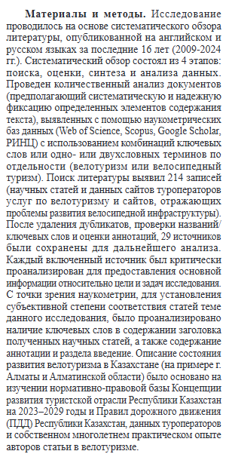
Пример оформления раздела материалы и методы» для обзорной статьи

Slide 26
Раздел статьи «Результаты» должен содержать фактические данные исследования, представленные в логической последовательности и представление только экспериментальных данных, т.е.: - описание результатов (с таблицами, рисунками и/или графиками). Все рисунки и таблицы должны быть пронумерованы и содержать пояснения, в которых обозначена ссылка на ту или иную таблицу или рисунок. Для читателей очень полезно графическое представление данных; - формулирование всех ключевых статистических данных (результаты в цифровом формате, количество выборок, статистические индексы, уровни и др.). Главная цель — четко и объективно показать, что было обнаружено в ходе эксперимента или исследования, что послужит основой для дальнейшего анализа в разделе «Обсуждение». Описывайте, что произошло, но не объясняйте, почему это произошло или что это означает. Этим занимается раздел «Обсуждение». Изложение должно быть емким, а сведения — предельно точными, но при этом понятными для читателя. Данные должны быть надежными, и описание должно быть достаточно подробным, чтобы другой исследователь мог оценить их достоверность или повторить эксперимент.

Slide 27
Раздел «Обсуждение» в научной статье должен интерпретировать результаты, отвечая на исследовательские вопросы, и объяснять их значение в контексте существующих знаний. Ключевые элементы раздела «Обсуждение»: 1. Интерпретация результатов: Объясните, что означают ваши результаты и как они соотносятся с вашими первоначальными гипотезами. 2. Связь с существующими исследованиями: Сопоставьте ваши выводы с результатами других авторов, указывая на сходства и различия, подчеркивая новизну вашей работы. 3. Значение полученных результатов: Опишите теоретическую и практическую значимость вашего исследования, объясняя, как оно расширяет знания в данной области и может быть использовано на практике. 4. Ограничения исследования: Обсудите ограничения вашего исследования (например, размер выборки, ограниченная методика допустим в силу определенного возраста спортсменов и т.д.) и как они могут повлиять на выводы. 5. Направления для будущих исследований: Предложите конкретные идеи и вопросы для дальнейших исследований, которые вытекают из вашей работы

Slide 28
Раздел «Заключение» включает в себя: 1) краткое представление авторских результатов, полученных в ходе исследования (окончательное резюме); 2) сопоставление полученных результатов с обозна­ченной в начале работы целью; 3) обобщение выводов исследования - каждый пункт должен быть посвящен ответу на поставленные задачи в разделе «Введение» и быть аргументом для доказательства положений гипотезы (если есть), которые были обозначены в указанном разделе статьи. Раздел «Заключение» должен лаконично и логично завершать работу, суммируя проделанное исследование и полученные результаты.

Slide 29
ТРЕБОВАНИЯ К ОФОРМЛЕНИЮ СТАТЕЙ Статья представляется в электронном формате (в форматах .doc, .docx, .rtf) ТОЛЬКО посредством ее загрузки через функционал сайта журнала (Open Journal System). Формат файла: Microsoft Word (docx). Формат листа: А4. Поля: верхнее и нижнее — 2 см, левое — 3 см, правое — 1 см. Основной шрифт: Times New Roman. Размер шрифта основного текста: 12 пунктов. Допускается использование шрифта меньшего размера (12 пунктов) в тексте таблиц, ссылок, схем, графиков, диаграмм и рисунков. Межстрочный интервал: одинарный. Выравнивание текста: по ширине, без переноса слов. Абзацный отступ (красная строка): 1,0 см. Рисунки в тексте статьи располагаются без обтекания текстом. Рисунки должны быть четкими, надписи на них — легко читаемыми. Подписи не должны быть частью рисунков или таблиц. Рисунки должны иметь цельный формат (не допустимо составление рисунка из отдельных частей в виде вставок, фигур, надписей и т.д.). Все рисунки и таблицы должны быть пронумерованы. Нумерация таблиц и рисунков ведется раздельно. В тексте статьи обязательно должны содержаться ссылки на таблицы, рисунки, графики. Все таблицы и рисунки должны иметь ссылку на источник (если таблица или рисунок заимствованы) или подписаны «Рисунок/фото автора (-ов)». При использовании статистических данных в таблицах и рисунках должно быть указано - (Составлено автором (-ами) на основе данных…). Для составления формул использовать только стандартные средства Microsoft Office.

Slide 30
При подачи статьи для публикации в журнал не допускается: - нумерация страниц; - использование в тексте разрывов страниц; - использование автоматических постраничных ссылок; - использование автоматических переносов; - использование разреженного или уплотненного межбуквенного интервала; - выделение текста жирным шрифтом внутри разделов статьи.

Slide 31




Ссылки на использованные источники используются для предоставления дополнительных сведений и указания на авторские права. Правила оформления ссылок: На казахском языке - [1]; [1, б. 78]; [189, б. 42-43]. На русском языке - [1]; [1, с. 78]; [189, с. 42-43]. На английском языке - [1]; [1, р. 78]; [189, р. 42-43]. [15, 16, 17, 18]. [15-18]. Не допускается в ссылках указание Ф.И.О. авторов!!! [1, Филимонов В.П.]

Slide 32

Пример оформления ссылок: По мнению М.С. Бакулиной [49] комплексный взгляд – это способ осуществления исследовательской (на ранних этапах работы) и практической деятельности путем создания функциональной, «внешней» целостности объектов, приемов, методов для достижения запланированного результата. Такой подход не вступает в прямое противоречие с диалектикой, однако является не самой лучшей почвой для ее применения. Так нельзя оформлять ссылки. Ссылка должна ставиться не после указания ФИО автора, а в конце абзаца. Если абзацев несколько, то в конце каждого ставится ссылка уже с указанием страниц. При этом надо понимать, что нельзя даже со ссылками включать слишком большой объем заимствований из какой-либо одной работы, как правило этот параметр ограничивается 5%!!!

Slide 33
Оформление диаграмм (графиков) необходимо выполнять в формате диаграмм в программе Microsoft Word (Вставка, Диаграмма), с целью возможности их корректировки по качеству оформления. Если сравниваются две группы контрольная и экспериментальная, как представлено на данной диаграмме, то должны использоваться разные цвета для обозначения групп. Обязательно наличие подписи данных.

Slide 34
Список литературы обязателен и должен включать в себя все работы, использованные автором. Авторам в обязательном порядке необходимо использовать при написании статьи современные источниками информации (опубликованные за последние 5 лет), поскольку ссылка на устаревшие литературные источники вызывает замечание международных экспертов и сомнение относительно актуальности материала, изложенного в статье. Список литературы в формате References (для статей на казахском и русском языках) должен формироваться в виде транслитерации, а не переводится на английский язык.
В обязательном порядке должны включаться ссылки на статьи из высокоцитируемых зарубежных и казахстанских журналов входящих в базы: WoS, SCOPUS, РИНЦ. Ссылки на интернет-источники не должны составлять более 20% от общего объема использованных источников (например, при общем объеме источников в количестве 10 это составляет 2 интернет-источника не более).
В оригинальных статьях допускается цитировать не менее 8-10 источников.
Список литературы следует составлять по мере упоминания источников в тексте и оформлять согласно требованиям ГОСТа 7.1-2003.
Список использованной литературы является органической частью любой исследовательской работы. Он помещается после основного текста работы и позволяет автору документально подтвердить достоверность и точность приводимых в тексте заимствований: цитат, идей, фактов, таблиц, иллюстраций, формул, и других документов, на основе которых строится исследование.
Список использованной литературы показывает глубину и широту изучения темы, демонстрирует эрудицию и культуру исследователя.

Slide 35
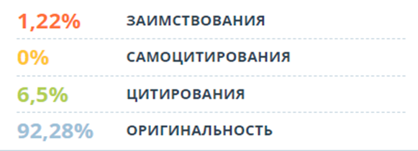

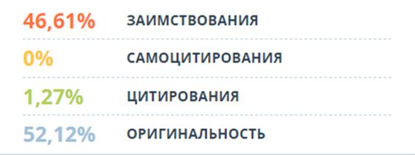

Все статьи поступающие в редакцию журнала «Теория и методика физической культуры» проходят проверку на наличие неправомерно заимствованного материала без ссылки на автора и источник (т.е. плагиат) по системе: «Антиплагиат». В случаи обнаружения наличия плагиата в любом объеме - статья к публикации не принимается. Все статьи поступающие в редакцию журнала проходят двухступенчатую проверку по системе «Антиплагиат» (первая проверка проводится на языке оригинала, вторая проверка проводится на переводной версии, т.е. проверка перевода текста статьи на казахский, русский язык или английский язык). Не принимаются к публикации статьи с наличием искусственно сгенерированного текста! Не принимаются к публикации также ранее опубликованные в других источниках материалы! Не принимаются к публикации статьи содержание которых не представляет научного интереса (как в плане актуальности, так и в плане слабого академического контента)! Не принимаются статьи содержание которых не соответствует публикационным направлениям журнала: 1. Подготовка специалистов в области физической культуры, спорта и туризма. 2. Медико-биологические проблемы физической культуры. 3. Психологические проблемы физической культуры. 4. Физическое воспитание населения. 5. Теория и методика спортивной тренировки. 6. Теория и методика активных видов туризма.

Slide 36
Компиляция (изложение результатов чужих исследований без самостоятельной обработки источников) - не нарушаются правила цитирования, но приращения нового знания практически не происходит, а проведение поискового научного исследования фактически имитируется. Например когда подраздел заканчивается не выводом, а цитатой, либо несколькими абзацами общих рассуждений. Либо когда заимствуется значительный объем текста в виде нескольких абзацев из литературного обзора какой-либо диссертации или статьи. Наличие в статье факта компиляции является поводом для отклонения статьи редакцией журнала.

Slide 37
Правила использования инструментов искусственного интеллекта (ИИ) при написании научных статей (разработаны редакцией журнала в ноябре 2025г.) Согласно разработанных правил: 1. Запрещено использование инструментов ИИ для манипуляции данными, фальсификации результатов или преднамеренного искажения информации для преувеличения значимости результатов научного исследования, отраженных в статьях. 2. Использование ИИ не должно нарушать авторские права, этические нормы и принципы научной добросовестности, включая случайное дублирование текста, сгенерированного ИИ. 3. Запрещается использовать инструменты ИИ для прямого генерирования текста статей, формирования научных гипотез, идей и результатов, генерации и редактирования изображений (рисунков, фотографий, графиков, таблиц), описания заключений и выводов научных результатов. 4. Инструменты ИИ не должны использоваться для обхода систем контроля наличия неправомерных заимствований (плагиата) в тексте статей. 5. Авторы статей обязаны указывать, какие инструменты ИИ использовались при подготовке статьи и на каком конкретно этапе (например, генерация текста, обработка и анализ данных и т. д.). Используемые редакцией журнала программы для проверки статей на наличие неправомерных заимствований достаточно успешно справляются с задачей выявление текста искусственно сгенерированного различными системами. Статьи с подобным текстом либо его отдельными фрагментами отклоняются от рассмотрения редакцией.

Slide 38
Инструменты ИИ можно использовать на следующих этапах подготовки научной публикации: - поиск литературы (автоматический поиск, структурирование и анализ научных публикаций, поиск аннотаций, резюме или сводок статей по выбранной тематике); - анализ данных (обработка больших объемов данных, поиск закономерностей и выявление трендов); - форматирование (автоматизация работы с цитированием и библиографией, проверка структуры статьи, объема публикации и используемых шаблонов на соответствие требованиям журнала); - перевод и редактирование текста (перевод научных статей с одного языка на другой при обзорном анализе, унификация терминов и формулировок, используемых в тексте научных публикациях, исправление грамматических, орфографических и пунктуационных ошибок, улучшение читаемости текста и т.д.);

Slide 39








Кефер Н.Е., Новикова А.О., Андреюшкин И.Л. Анализ физического состояния и физической подготовленности девочек 12-13 лет // Теория и методика физической культуры. КазАСТ – 2015. – №3. – С. 49. Верно: Шалабаева Л.И., Щеголева Ю.В. Уровень готовности казахстанских специалистов по физической культуре и спорту к научно-инновационной деятельности // Теория и методика физической культуры. – 2024. – № 1(75). – С. 6-19. – DOI: 10.48114/2306-5540_2024_1_6
Нарушения в оформлении ссылок на журнал «Теория и методика физической культуры»
НЕВЕРНО:
А.Ю. Логинов, Г.А. Плахута, И.В. Бабаков. Анализ развития массового спорта и физической культуры в Казахстане на современном этапе // Теория и методика физической культуры. – Алматы: КазАСТ, 2017. – № 2 (48). – С 46-50.

Slide 40
Примеры оформления источников библиографии: Интернет источник Научно-учебная лаборатория нейробиологических основ когнитивного развития. — Текст: электронный // Высшая школа экономики. Национальный исследовательский университет: [сайт]. — URL: https://social.hse.ru/neuropsy/ (дата обращения: 04.08.2021). Книга Головин С.Ю. Словарь практического психолога. — М.: АСТ, Харвест. – 1998. - 589 с. Журнал Ашкинази С.М., Соколова И.В. Физическая культура и здоровье студентов вузов: анализ, опыт и приоритеты // Теория и практика физической культуры. – 2011. – № 5. – С. 104. Диссертация Талибов А.Х. Закономерности адаптации сердечно-сосудистой системы спортсменов к физическим нагрузкам на различных этапах многолетней подготовки: дис. … д. б. н.: 03.03.01 / Национальный государственный Университет физической культуры, спорта и здоровья им. П.Ф. Лесгафта. — Санкт-Петербург, 2014. — 323 c.

Slide 41
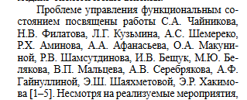
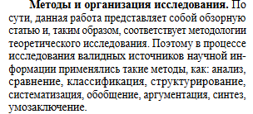
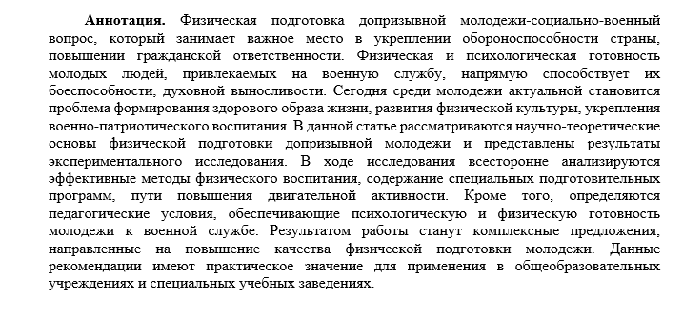
Примеры ошибок при написании научных статей
1
2
3
4

Slide 42
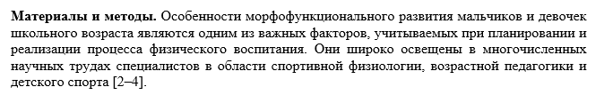
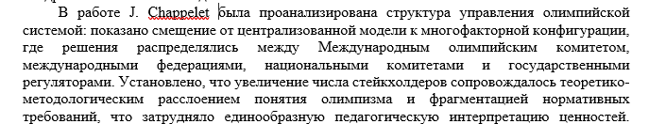

5
6
7
8

Slide 43
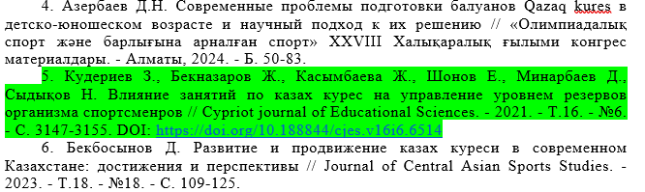
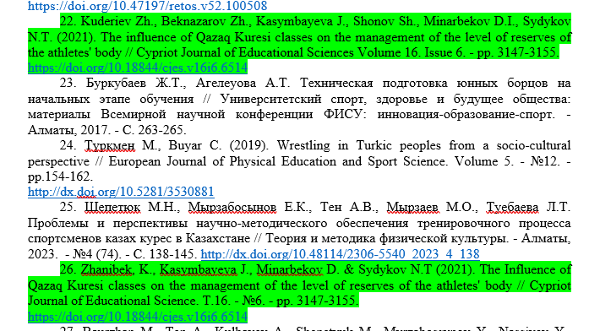
10

Slide 44
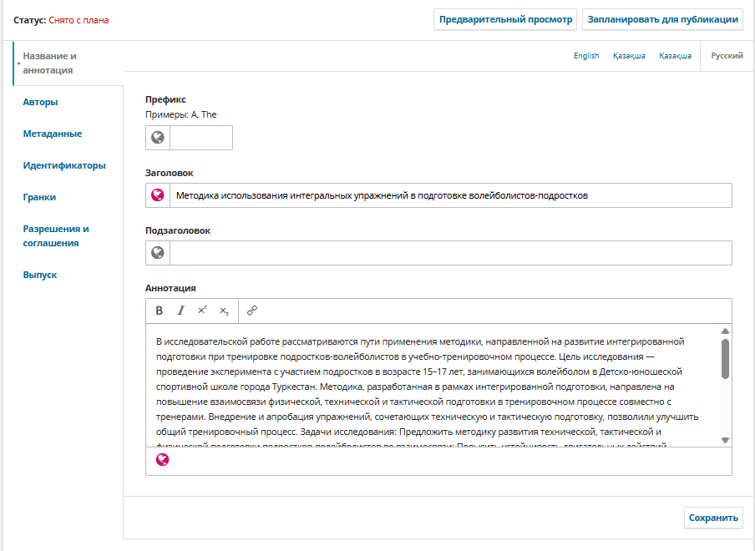

Заполнение данных в системе Open Journal Systems при подаче статьи в журнала

Slide 45
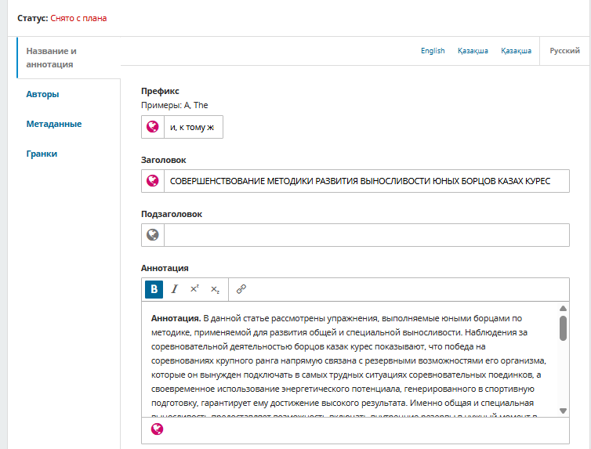




Slide 46
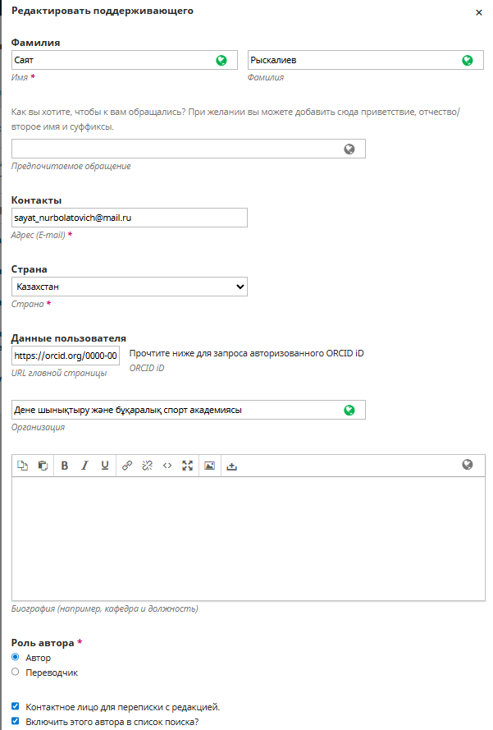

Slide 47
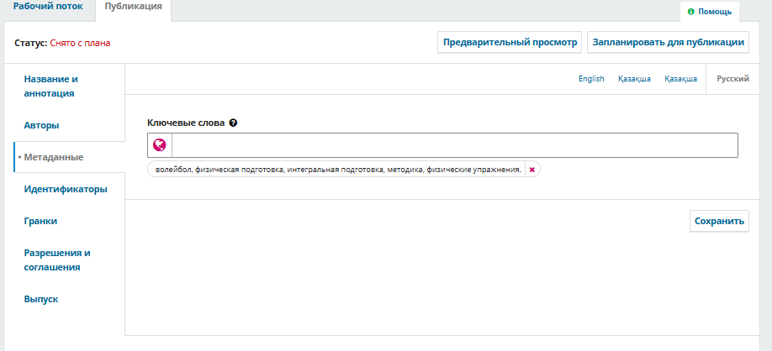

Slide 48
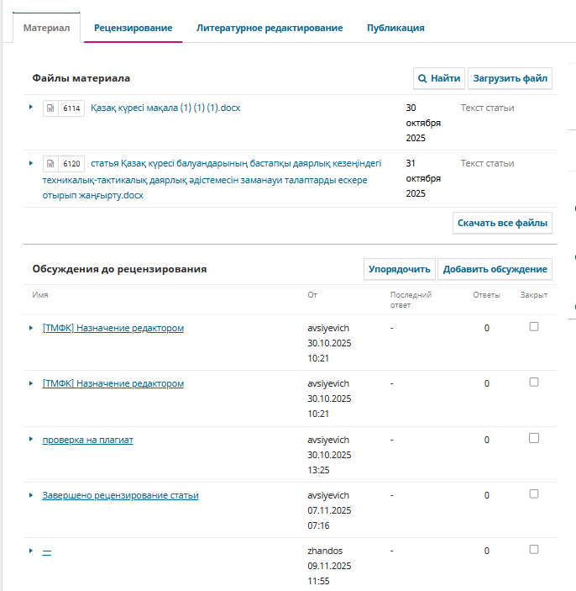

Slide 49
При подготовке данных материалов использованы следующие источники:
1 Научные статьи. — Текст : электронный // cyberleninka : [сайт]. — URL: https://cyberleninka.ru/article (дата обращения: 07.06.2020).
2 ККНС. — Текст : электронный // КазАСТ : [сайт]. — URL: http://kazast.kz/wp-content/uploads/2018/11/Авсиевич-В.Н.-презентация-2018г..pptx. (дата обращения: 01.06.2020).
3 Твои научные статьи очень актуальные?. — Текст : электронный // Научные статьи. ру : [сайт]. — URL: https://nauchniestati.ru/blog/aktualnost-nauchnoj-stati/ (дата обращения: 03.06.2020).
4 Авсиевич В.Н., Федоров А.И., Исаева Ж.С. Кулбаев А.Т. Метод повышения силы мышечного аппарата, у высококвалифицированных спортсменов и спортсменов среднего уровня в пауэрлифтинге, за счет выполнения упражнений с полной остановкой снаряда в нижней точке уступающего режима // Теория и методика физической культуры. - 2017. - №4. – С. 77-83.
5 Оформление библиографических ссылок. — Текст : электронный // moluch.ru : [сайт]. — URL: https://moluch.ru/snoska/ (дата обращения: 10.06.2020).
6 Требования к содержанию рецензии . — Текст : электронный // naukovedenie : [сайт]. — URL: https://naukovedenie.ru/index.php?p=retsenzirovanie (дата обращения: 10.06.2020).
7 Приказ Министра образования и науки Республики Казахстан от 30 апреля 2020 года № 170 «О внесении изменений и дополнений в некоторые приказы Министра образования и науки Республики Казахстан».
8 Авсиевич В.Н., Кулбаев А.Т. Методология подготовки научных публикаций (на примере журнала «Теория и методика физической культуры») // Теория и методика физической культуры. — 2020. — №2 (60). — С. 6-13.
9 Гражданский Кодекс Республики Казахстан (Общая часть), (с изменениями и дополнениями по состоянию на 31.08.2025 г.)
10 Беленькая О. Проблема самоцитирования в научных работах: возможности системы «Антиплагиат». Вебинар уровня «Эксперт». – 2023.

Slide 50
Благодарю за внимание!!!

